Slide 1
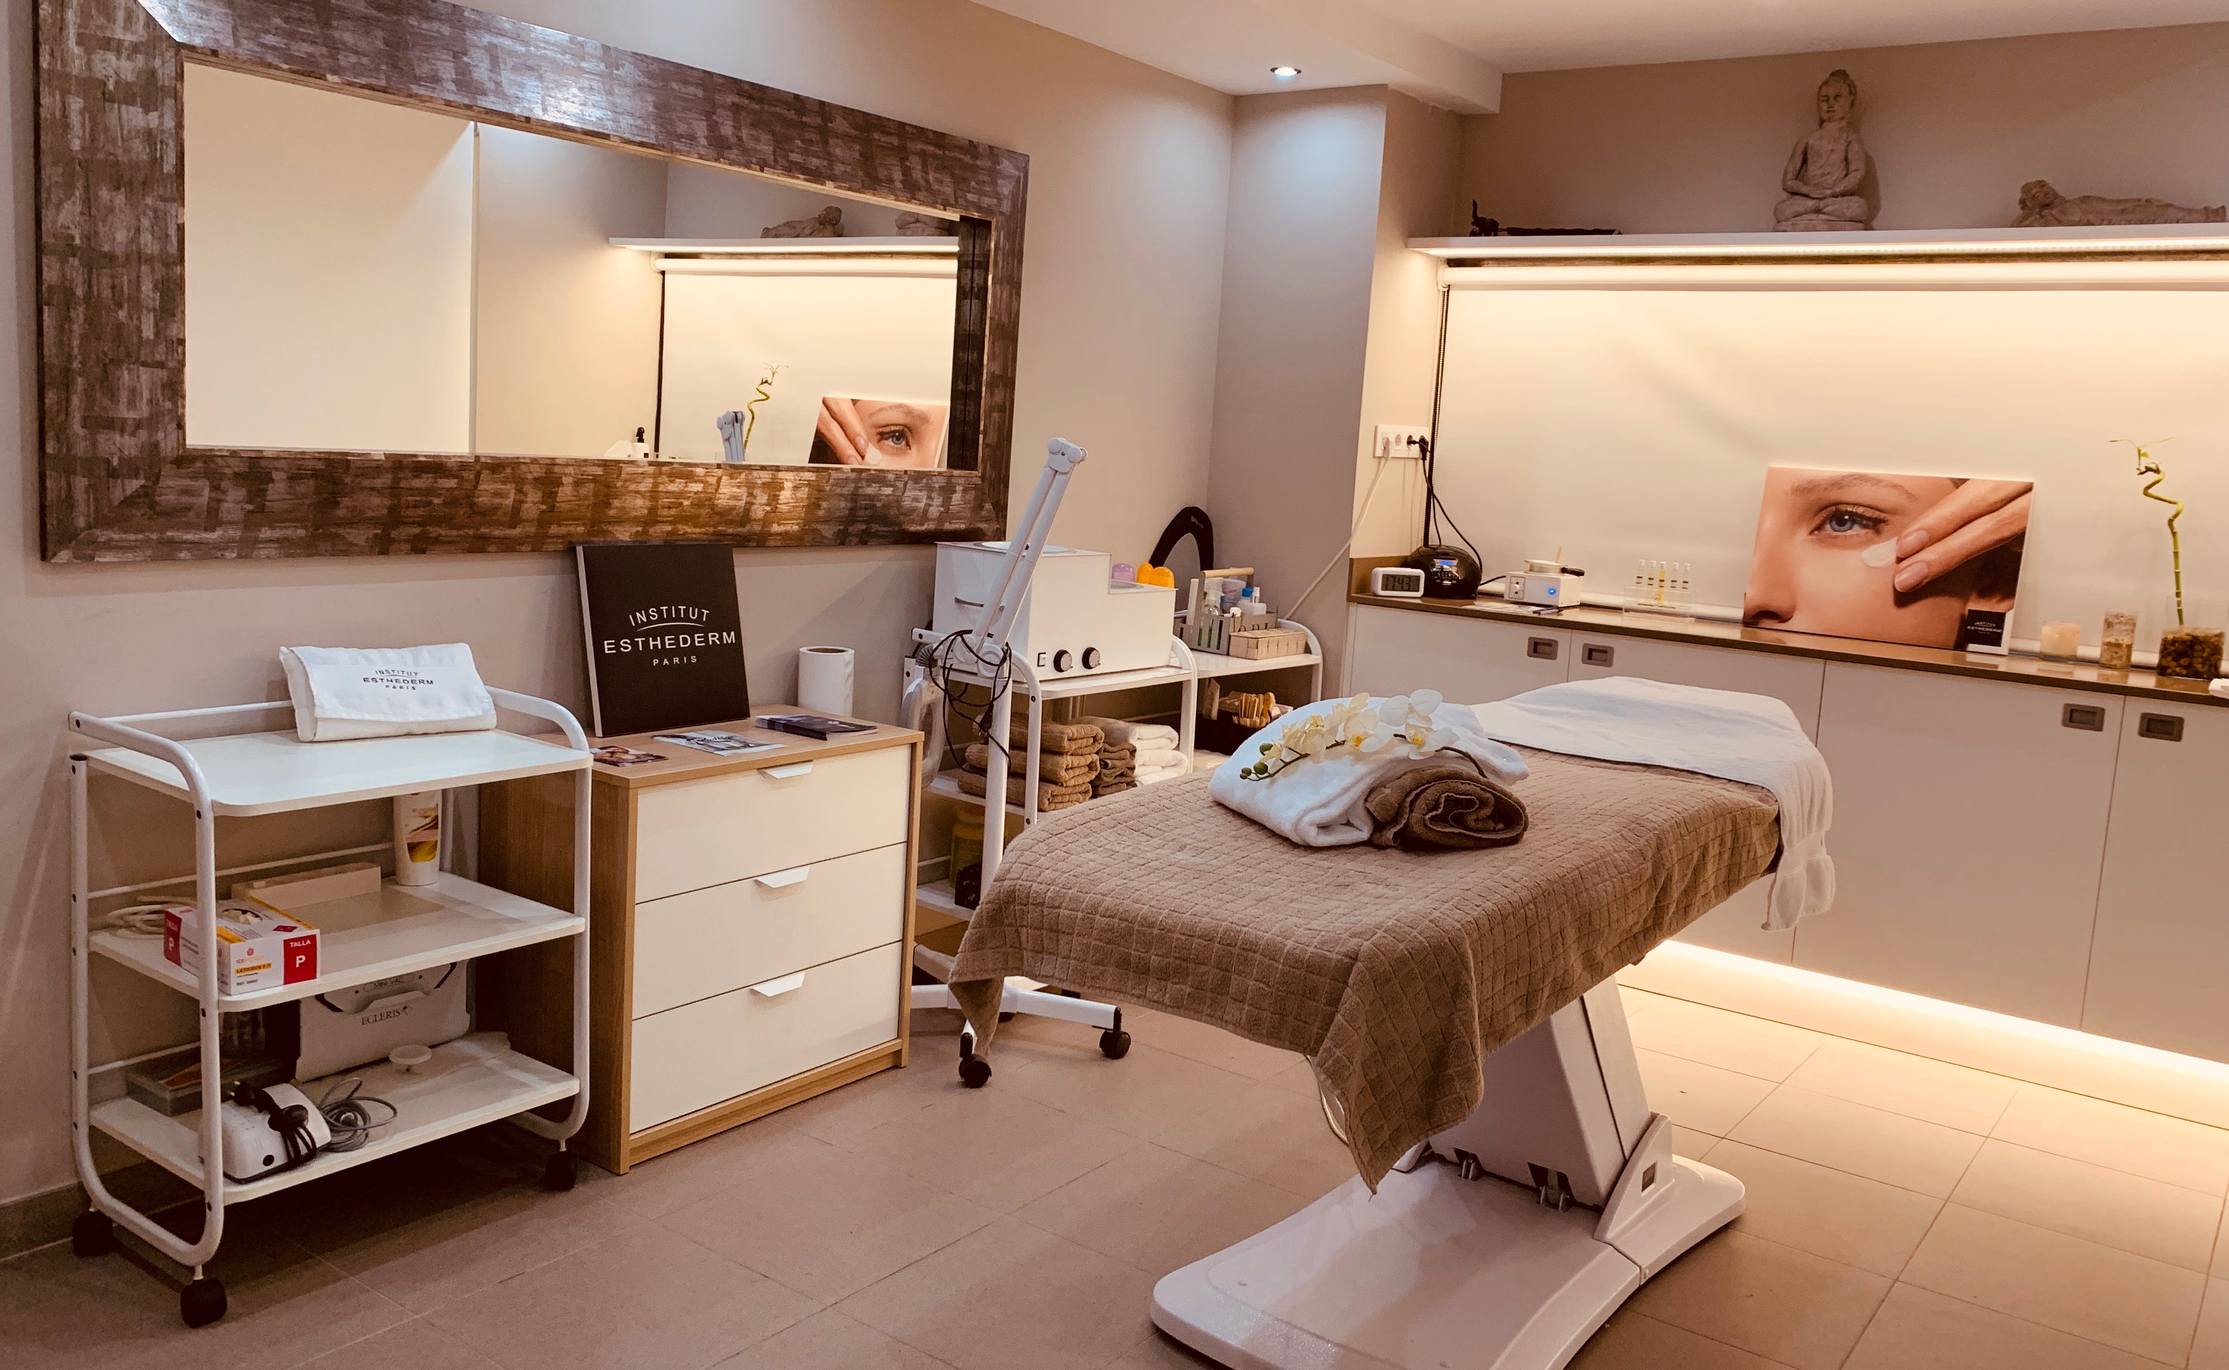
LA CABINA DE ESTÉTICA. Higiene del entorno de trabajo
ES EL ESPACIO DONDE SE REALIZAN LOS DIFERENTES TRATAMIENTOS O TÉCNICAS DE ESTÉTICA.

Slide 2
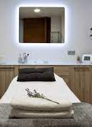
Tipos de cabinas en función de los tratamientos
Cabina para tratamientos faciales
Cabina para tratamientos corporales
Cabina de masaje
Cabina de depilación
Cabina de maquillaje
Cabina de manicura y pedicura
Cabina “comodín” diferentes actividades
Común:
Tª22-25ºC
Mobiliario
Iluminación
ventilación

Slide 3
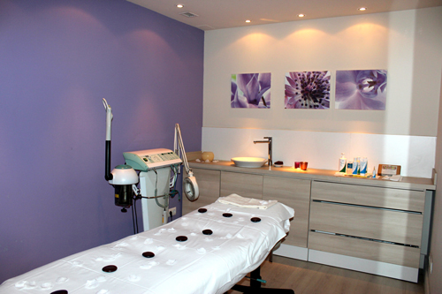
Cabina para tratamientos faciales

Slide 4
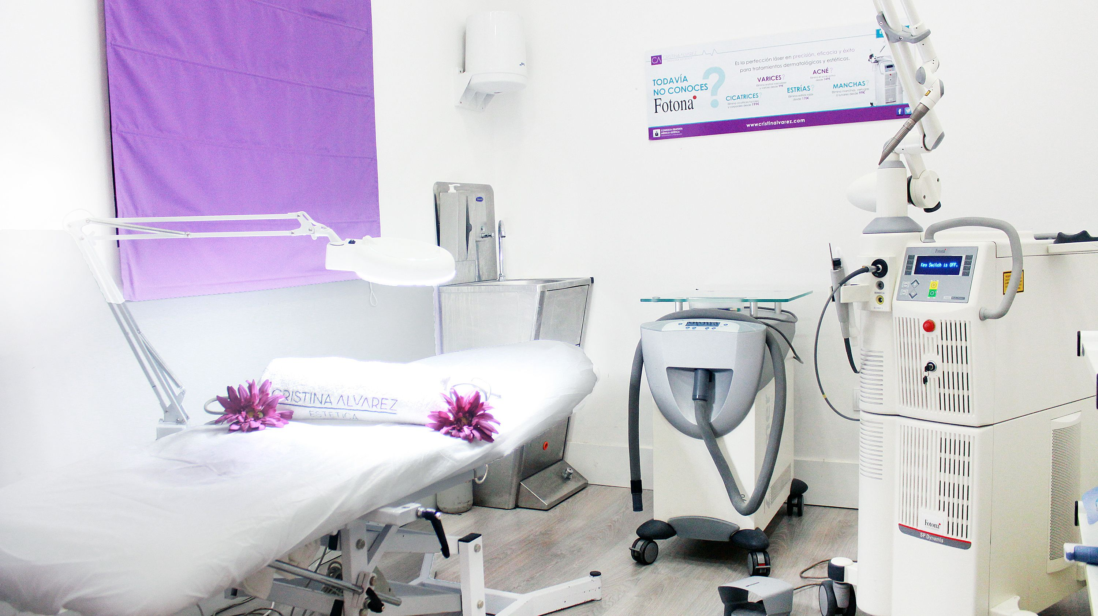
Cabina para tratamientos corporales

Slide 5
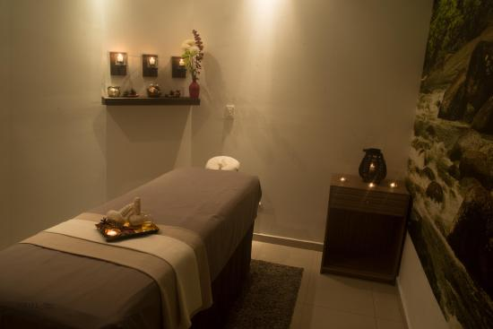
Cabina de masaje

Slide 6
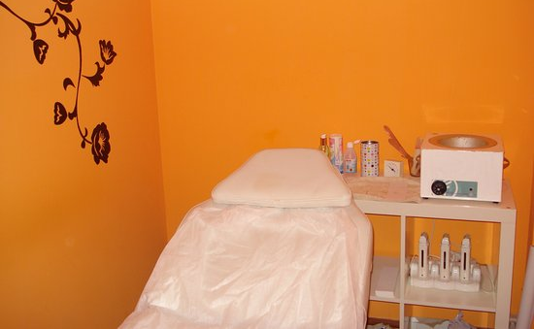
Cabina de depilación

Slide 7
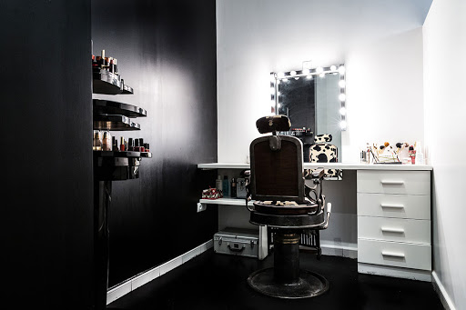
Cabina de maquillaje

Slide 8

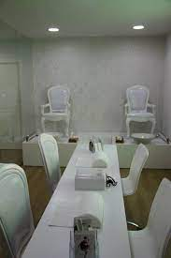
Cabina de manicura y pedicura

Slide 9

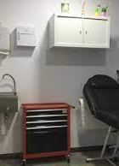
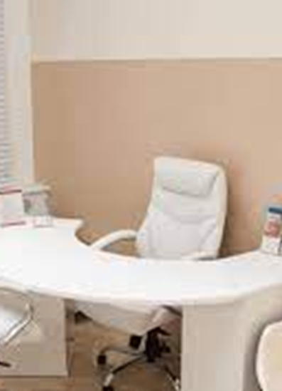
Cabina “comodín”
Cabina de micropigmentación
Renting

Slide 10
Condiciones ambientales
El color y la luz
La aromaterapia.
El olor y el aroma.
El sonido y la música

Slide 11
La cabina para tratamientos estéticos de hidratación facial y corporal
Cabina preparada
Útiles : espátula de plástico, pincel de mascarilla , brocha para aplicación de parafinas y fangos, sacacomedones, cepillo de aplicación manual , tijeras , boles de diferentes tamaños, guante de crin.
Material desechable.
Lencería desechable
*todo desechable por higiene

Slide 12
El área de higiene y desinfección
Estará equipada con los siguientes elementos.
Mesa para preparar el material.
Mueble cerrado o vitrina para colocar los materiales y útiles.
Fregadero.
Dispensador de jabón .
Dispensador de papel para secar las manos.
Mueble cerrado donde guardar los productos de desinfección y esterilización.
Equipos de desinfección.
Equipos de esterilización.
Envoltorios adecuados al sistema de esterilización

Slide 13
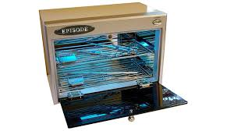
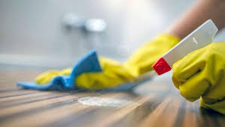
PROCEDIMIENTOS DE HIGIENE, DESINFECCIÓN Y ESTERILIZACIÓN UTILIZADOS EN ESTÉTICA
Debe existir un gran control en todo lo que afecta a la higiene y seguridad de las personas, instalaciones y materiales

Slide 14
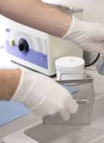
MATERIALES Y EQUIPOS
Hay que mantener una perfecta higiene de las instalaciones, materiales y equipos, limpiar desinfectar todas las superficies y también los útiles, lencería y accesorios que entren en contacto con la piel sana; además, hay que esterilizar los materiales y objetos cortantes y punzantes y aquellos que pudieran haber entrado en contacto con lesiones infectadas o con heridas
Durante la limpieza y desinfección es necesario la adopción de medidas preventivas por lo que se utilizarán equipos de protección individual: guantes , batas , delantales, si fuera necesario mascarillas y gafas.
La limpieza se lleva a cabo antes de la desinfección y esterilización

Slide 15

Concepto de desinfección, esterilización.
Desinfección: proceso mediante el cual se eliminan todos ,o casi todos los gérmenes presentes en los objetos inanimados.
Esterilización: proceso mediante el cual se destruye o elimina completamente toda forma de vida microbiana , incluidos hongos y esporas.

Slide 16
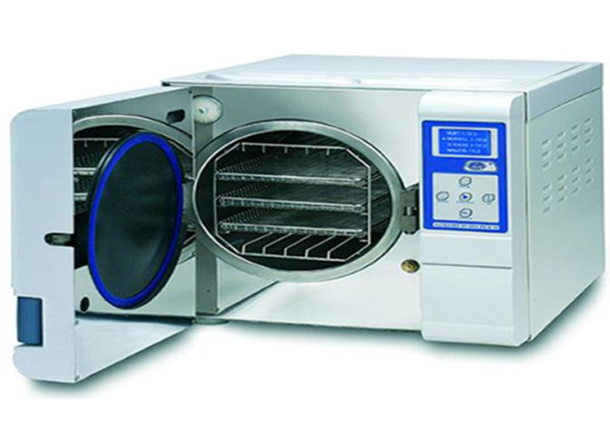
Equipos de esterilización
Autoclave: Método físico de esterilización por calor húmedo, ebullición vapor a presión .Temperatura de 121ºC durante 15 o 20 minutos. Esteriliza útiles metálicos, los útiles o materiales tienen que ser resistentes a las condicione de temperatura y presión.

Slide 17
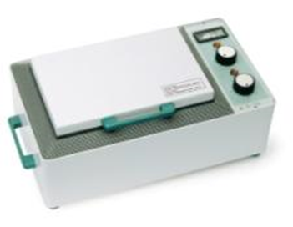
EQUIPOS DE ESTERILIZACIÓN
Horno Pasteur: esterilización por calor seco y aire caliente.

Slide 18
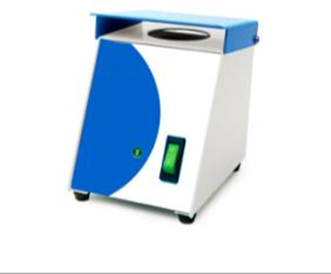
EQUIPOS DE ESTERILIZACIÓN
Esterilizador de perlinas: actúa en la zona de contacto, y se utiliza para objetos metálicos.

Slide 19
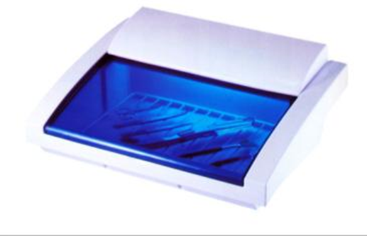
EQUIPOS DE DESINFECCIÓN
Equipo generador de radiaciones ultravioleta C; Germicida

Slide 20
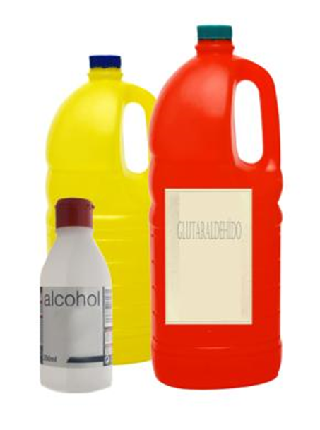
Productos utilizados para la desinfección
Desinfectantes:
  Lejía.
  Alcohol de 70º.
  Derivados catiónicos.
  Se aplican sobre objetos y superficies.
Antisépticos:
  Agua oxigenada.
  Alcohol de 96º.
  Derivados del yodo.
  Clorhexidina.
  Se aplican sobre la piel

Slide 21
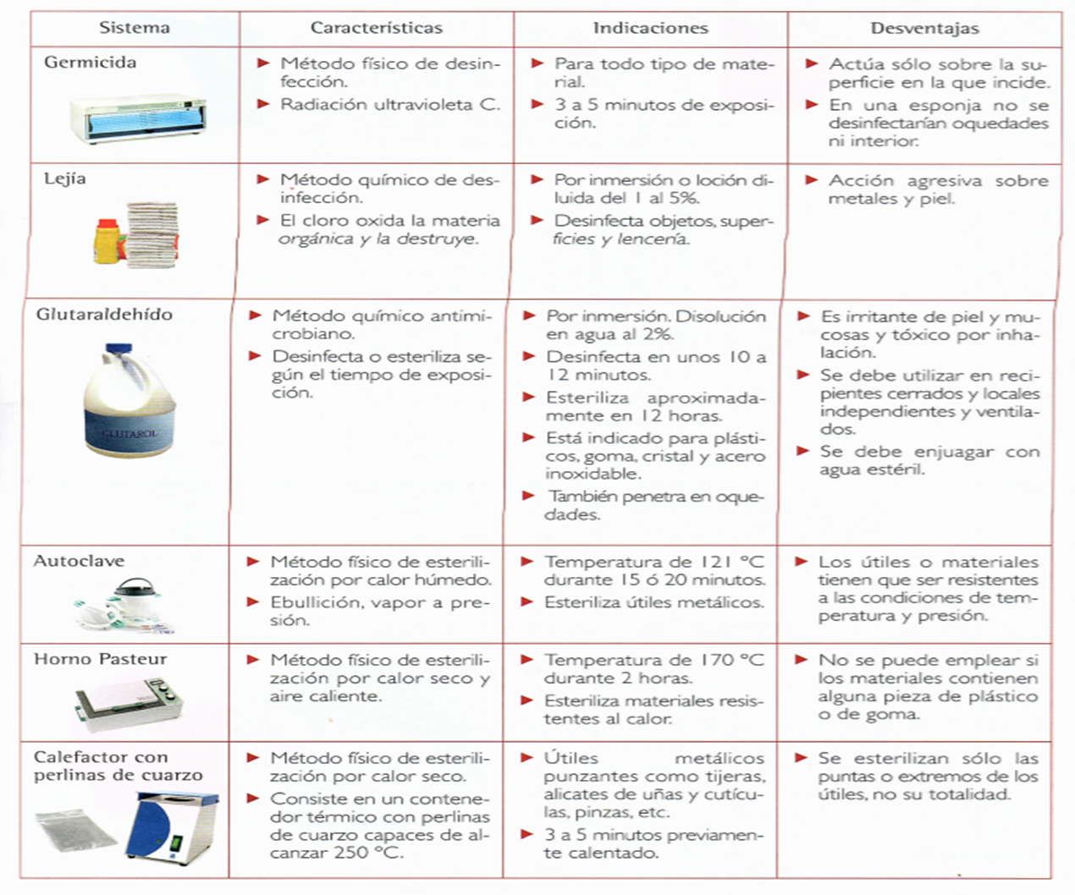
Sistema de desinfección y esterilización

Slide 22
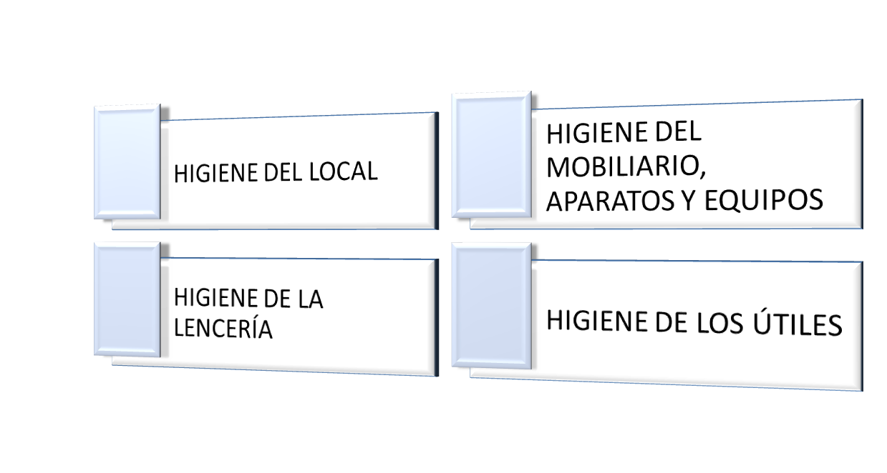
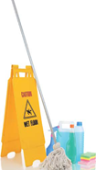
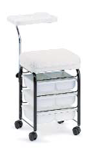

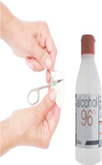
Higiene de las instalaciones, materiales y equipos

